Slide 1
Телескопы. Виды и назначение
Подготовила : Исмагилова Елена Вячеславовна
МБОУ «СОШ№3» НГО

Slide 2
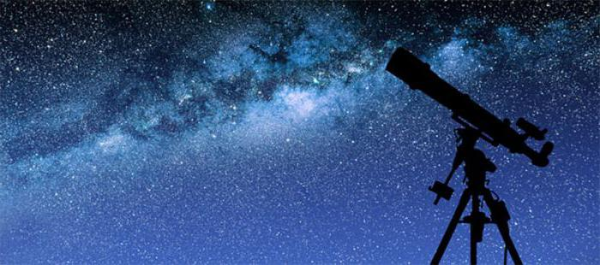
Что такое телескоп
Телескоп — прибор, с помощью которого можно наблюдать отдаленные объекты путём сбора электромагнитного излучения (например, видимого света).
Существуют телескопы для всех диапазонов электромагнитного спектра:
оптические телескопы,
радиотелескопы,
рентгеновские телескопы,
гамма-телескопы.

Slide 3
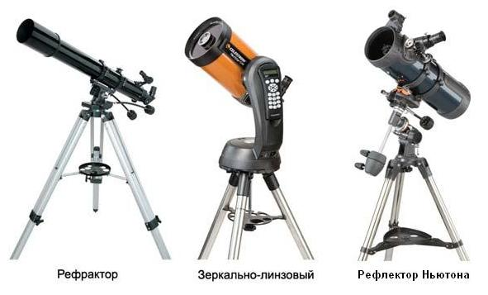
Оптические телескопы
Принцип работы оптического телескопа основан на свойствах выпуклой линзы или вогнутого зеркала, выполняющих в телескопе роль объектива, собирать в фокус параллельные лучи света, приходящие к нам от различных небесных источников, и создавать в фокальной плоскости их изображения.
По своей оптической схеме делятся на:
Линзовые (рефракторы) — в качестве объектива используется линза или система линз.
Зеркальные (рефлекторы) — в качестве объектива используется вогнутое зеркало.
Зеркально-линзовые телескопы (катадиоптрические) — в качестве объектива используется сферическое зеркало, а линза, система линз или мениск служит для компенсации аберраций (погрешностей).

Slide 4
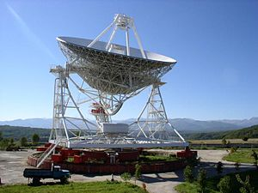
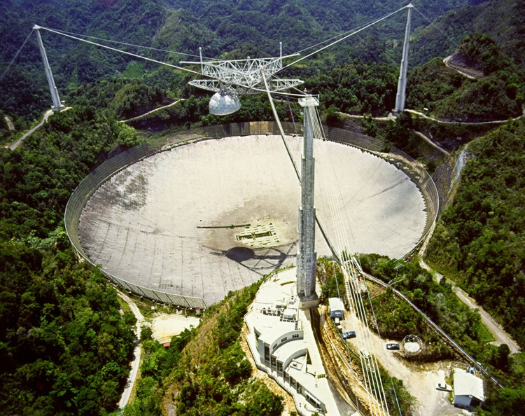
Радиотелескопы
Радиотелеско́п — астрономический инструмент для приёма собственного радиоизлучения небесных объектов (в Солнечной системе, Галактике и Метагалактике) и исследования их характеристик, таких как: координаты, пространственная структура, интенсивность излучения, спектр и поляризация.
По диапазону частот радиотелескоп занимает начальное положение среди астрономических инструментов для исследования электромагнитного излучения.
Радиотелескоп состоит из двух основных элементов: антенного устройства и очень чувствительного приёмного устройства — радиометра. Радиометр усиливает принятое антенной радиоизлучение и преобразует его в форму, удобную для регистрации и обработки.

Slide 5
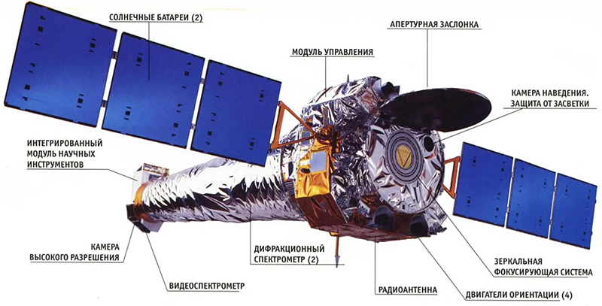
Рентгеновские телескопы
Рентгеновский телескоп — телескоп, предназначенный для наблюдения удаленных объектов в рентгеновском спектре. Для работы таких телескопов обычно требуется поднять их над атмосферой Земли, непрозрачной для рентгеновских лучей. Поэтому телескопы размещают на высотных ракетах или на искусственных спутниках Земли.

Slide 6
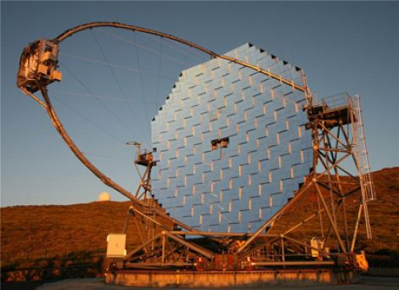
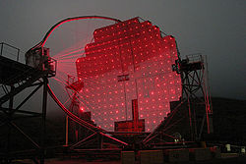
гамма-телескопы
Гамма-телескоп— телескоп, предназначенный для наблюдения удаленных объектов в спектре гамма-излучения. Гамма-телескопы используются для поиска и исследования дискретных источников гамма-излучения, измерения энергетических спектров галактического и внегалактического диффузного гамма-излучения, исследования гамма-всплесков и природы тёмной материи. Различают космические гамма-телескопы, детектирующие гамма-кванты непосредственно, и наземные черенковские телескопы, устанавливающие параметры гамма-квантов (такие как энергия и направление прихода) путём наблюдения за возмущениями, которые вызывают гамма-кванты в атмосфере.

Slide 7
Спасибо за внимание

